Slide 1

管理图概念和
解释方法

Slide 2

方法论
Define
Measure
Analyze
Improve
Control
  Control 概要
  防止失误法
  管理图的概念和解释方法
  计量型管理图
  计数型管理图
  课题的资料化

Slide 3
管理图的概念和解释方法
学习目标
  理解SPC 管理方法。
  理解管理图的概念和解释方法。
  - 管理图的定义和使用目的
  - 变动的种类
  - 管理图的构成和使用种类
  - 管理图的解释方法

Slide 4

SPC概要
❑ 理解SPC
● 1924年根据Shewhart的开发。
● 为统计性检定把DATA Pattern化，提供对制品/Process
运营状态的情报。
● 促进对基本“问题发生System”的理解。
● 用Graph提示制品/Process的性能。
● 异常要因 – 中心倾向性/产生变动要因
● 根据概率的议事决定工具技能。
● 探索性能变化。
● 根据样品DATA推论。
SPC是什么?

Slide 5
SPC概要
SPC定义
为了达成工程要求的品质或生产性目标，适用 PDCA Cycle
按统计性方法有效运营工程的方法。
* PDCA: Plan-Do-Check-Action
S (Statistical): 受统计性资料和分析技法的帮助
P (Process) : 确认Process引起变动的原因和能力状态 C (Control) : 为了能让已知的Process目标达成,从
而适用PDCA Cycle让持续地Process
完成改善的管理活动。

Slide 6

SPC的管理方法阶段
❑ 消除变量 :
理解变量交互作用或者通过Mistake Proofing 消除。
❑ 变量自动化:
实施没有作业者干涉的自动化管理。
❑ 对重要输入变量的SPC :
对于Y=F(x)的理解下
❑ 对重要输出变量的SPC :
最多使用的形态。
❑ 标准作业步骤
为探索缺陷而施行的标准作业步骤。
BEST
WORST

Slide 7
SPC目标
SPC目标 : 工程散布的最小化
输入
输出
Process
测定 System
4. 检定及 Monitor
1.探索异常要因
3. 实施修整措施
2.查明根本原因

Slide 8

SPC的特征
❑ 优点
● 认证的生产性科技向上
● 防止缺陷的有效方法。
● 防止不必要的工程调整。
● 提供诊断性的情报。
● 提供对工程能力的情报。
● 与DATA类型无相关使用。
❑ 注意点
● 掌握正确的使用方法后适用。
● 正确收集DATA。
● 平均和范围/散布，应正确计算。
● 正确的分析很必要。
● 必要对Pattern的分析/对应。
优点和
注意点

Slide 9
SPC记法
管理图是SPC的重要工具。
❑ SPC记法
● 计量型管理图
- X bar R, X bar S, I-MR
● 计数型管理图
- NP, P, C, U
有很多管理图。

Slide 10
管理图介绍
❑ 管理图定义
● 品质的变动状况用Graph显示。
● 推定对Process的情报或决定Process能力时利用，
还能提供有益的情报。
● Process发生异常要因时，采取修整措施，从而事前
控制不良制品的发生。
● 品质的变动能有效地减少到可能的限度。

Slide 11
管理图介绍
❑ 使用管理图的理由
● 管理图说明Process是否管理可能、预测可能。
● 管理图对Process X或Y 使用时有效。
● 管理图在Process调查预想不到的变动时，
能告诉应什么时候采取措施。
● 管理图提供Process诊断情报。
管理应对 Process X而形成。

Slide 12
管理图介绍
❑ 变动的种类
异常要因变动
Unusual : 不是对特定Process预想的变动。
Sporadic : 在特别试点发生的变动。
Specific : 在特定的状况下发生的变动。
不可能预测异常要因变动样子 ，所以不能管理。
偶然要因变动
Natural :对特定的Process预想到的变动。
Random : 根据时间在Process偶然发生的变动。
偶然要因变动样子对将来发生的事件会让我们可能预测， 并在预测限界内管理Process。

Slide 13
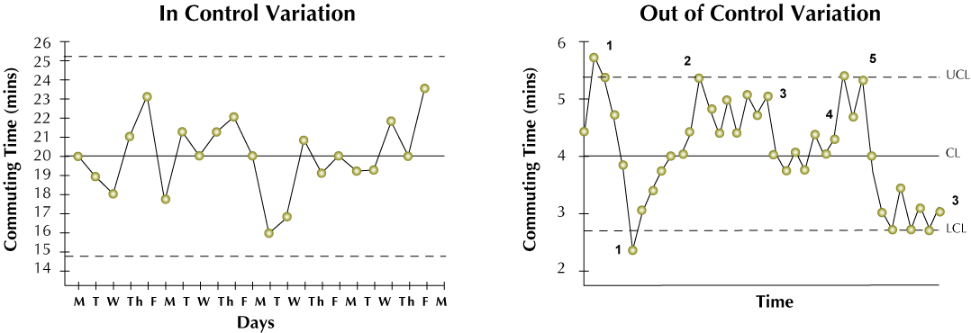

品质变动和管理图
管理范围内的散布
管理范围外的散布
3
5
根据偶然要因(chance cause)的
自然的品质变动
根据异常要因(assignab
lecause)的不自然的品质变动
统计性管理状态
(in statistical control)
脱离管理状态(out of control)
异常状态

Slide 14
管理图的构成
管理图构成
  中心线 ( Center Line : CL )
  管理上限线 ( Upper Control Limit : UCL )
  管理下限线 ( Lower Control Limit : LCL )
UCL
●
●
●
●
●
●
●
●
●
●
CL
●
●
●
●
●
●
●
●
●
●
●
LCL
●

Slide 15
管理限界线的计算
❑ 在设定管理限界线幅度时，考虑计算上的方便
利用标准偏差的3倍数
❑ 管理图的中心线和上·下限线
Sample 统计量( W ) , W的 平均 ( μ_{W} ) , 标准偏差 (σ_{W} )时
UCL = μ_{W} + 3σ_{W}
CL = μ_{W}
LCL = μ_{W} - 3σ_{W}
利用以上原理的管理图叫
Shewhart 管理图。

Slide 16
合理性部分群的形成
❑ 部分群:同一条件下推出的试料群
❑ 部分群大小
  ● 计量型管理图: 5~10个之间
  ● 计数型管理图: 至少一个以上缺点/缺陷发生概率为基础
❑ 部分群取材频率
  ● 不能过度频繁，也不能过度缓慢
  - 规则 : 比Process的以上状态，取材多于10次以上部分群
❑ 部分群的取材顺序
  一般按顺序取材部分群
❑ 合理性部分群形成原理
  按部分群间变动为大，部分群内变动为小而形成

Slide 17

管理图适用领域
❑ 装备性能特性
❑ 帐簿记入作业上的错误率
❑ 卖出总额
❑ 通过浪费分析的废弃率
❑ Computer System 性能特性
❑ 资财管理System搬运时间
❑ 装备的稼动率
管理图何处
适用?

Slide 18
管理图的种类
❑ 根据使用目的的管理图种类
● 工程分析用
在工程规格满足与否、设定规格所必要的情报、生产
工程的休整或修缮或者与有关检查环节设定相关的情报
收集为主要目的情况
● 工程管理用
在工程上探知异常要因发生与否，并采取必要的措施，
进而把工程维持在管理状态时
● 判定已生产的制品合格/不合格时

Slide 19
管理图的种类
❑ 根据DATA类型的管理图的种类
DATA类型
计量型DATA
(测定/计量型DATA)
缺点DATA
(数 /计数型DATA - DPU)
不良品DATA
(范畴型 计数型DATA
合格/不合格, Go-NoGo )
部分群大小
部分群大小
部分群大小
n=2-5
N=6~
n=1
一致
变化
一致
变化
X bar R
X bar s
I-MR
C
U
NP
P

Slide 20
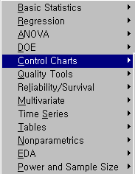
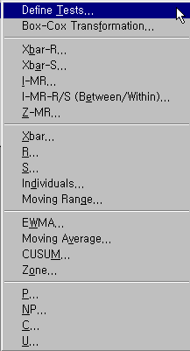
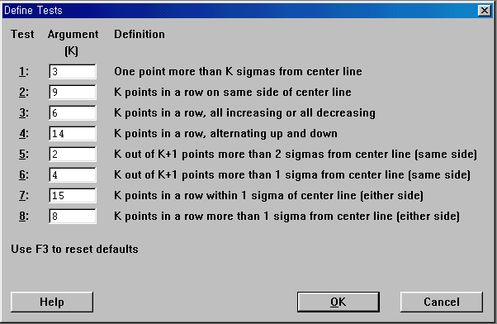
管理图解释 (Perform分析)
❑ Minitab中 指定对异常Perform的检定方式
● Stat > Control Charts > Define Tests…
8种 Test
Minitab Default 值

Slide 21
管理图解释 (Pattern分析)
❑ Define Tests
Test
No
Definition
K的范围（）
内为 default
1
某点从中心线脱离多少Sigma以上时，判定为异常？
1~6 (3)
2
中心线的某一方 多少点连续持续时，判定为异常？
7~11 (9)
3
多少点连续性增加或减少时，判定为异常？
5~8 (6)
4
多少点连续性上下振动时，判定为异常？
12~14 (14)
5
K+1个点中，多少点脱离中心线某一方 2 Sigma时，判定为异常？
2~4 (2)
6
K+1个点中，多少点脱离中心线某一方 1 Sigma时，判定为异常？
3~6 (4)
7
多少连续点在1 Sigma内打点时，判定为异常？
12~15 (15)
8
多少连续点脱离1 Sigma时，判定为异常？
6~10 (8)

Slide 22
脱离管理状态情况的处理
❑ 不值得的管理脱离
查出其原因，并消除，采取使工程处于稳定状态的首次措施，以后根据
相同原因不发生异常状态而采取根本性再发防止措施。
❑ 工程管理用管理限界线的计算
采取如上所示措施以后，消除脱离点重新计算管理限界线
(没有采取措施时，按原有状态保留。)
❑ 值得的管理脱离
品质特性数率，强度等其值越大为好时，而且脱离管理上限时，
好好调查其原因，并作为品质改善的线索。

Slide 23
根据工程状态的措施
管理图
（B ）
Histogram
（ A）
工程能力指数
规格不满足
S_{L}
S_{U}
S_{L}
S_{U}
UCL
UCL
LCL
LCL
小
1.0
规格满足
大
（C）
（D）
S_{L}
S_{U}
UCL
S_{L}
S_{U}
UCL
LCL
LCL

Slide 24
根据工程状态的措施
❑ 工程的情况
● 工程 : 按层类别等查明管理脱离的原因采取再发防止措施。
Line部门首先使其成为（B ）状态为改善的第一步。
● 检查 : Sampling检查，或者全数先类别等，使其对Lot的保证
条件充足而进行品质保证。
● 规格的检讨: 械的加工精密度、 作业者的熟练度等，根据工程
条件在减缩品质变动很难时，顾客Claim发生状况、
组装工程上的不良发生状况、考虑对工程问题发生
的程度等检讨公差策成是否过于麻烦，并向设计
部门提出公差的再检讨要求。

Slide 25
根据工程状态的措施
❑ 工程的情况
● 工程及检查 : 与（ A）相似.考虑品质保证程度和经济性
检讨精密度高的机器导入与否。
● 管理图的检讨:检讨考虑费用问题，放宽试料取材间隔等简化环节，
对工程管理有无问题。
❑ 工程的情况
● 工程及检查: 维持工程稳定状态是Line部门的责任，
找出脱离管理的根本原因并采取措施，
使工程维持在管理状态，对于Lot，
以Sampling 品质保证。

Slide 26
根据工程状态的措施
❑ 工程的情况
● 工程及检查 : 检讨管理图Page可能性，以对Lot无检查或 靠单
纯Check的Sampling检查等品质保证。

Slide 27
管理限界线的改正
❑ 工程管理用 管理界线的改正:
在以下情况， 从工程把最当前的DATA作为预备DATA，
并改定管理界线。
● 从技术上看，工程变化明确时
● 取Sample的方法有变化时
● 从管理图中， 确实工程有变化时
● 工程管理开始以后，经过一定时期时

